Slide 1
Τ. Ε. Ι. Αθήνας «ΠΡΟΗΓΜΕΝΕΣ ΜΈΘΟΔΟΙ ΚΑΙ ΥΛΙΚΑ ΣΤΗ ΣΥΝΤΉΡΗΣΗ ΚΑΙ ΠΡΟΣΤΑΣΊΑ ΤΗΣ ΠΟΛΙΤΙΣΤΙΚΗΣ ΚΛΗΡΟΝΟΜΙΑΣ» Τμήμα Συντήρησης Αρχαιοτήτων και Έργων Τέχνης ΣΤΑΤΙΣΤΙΚΕΣ ΜΕΘΟΔΟΙ ΕΠΕΞΕΡΓΑΣΙΑΣ ΔΕΔΟΜΕΝΩΝ
Δρ Ε. ΠΑΠΑΓΕΩΡΓΙΟΥ
Επίκουρος Καθηγήτρια
ΤΜΗΜΑ ΙΑΤΡΙΚΩΝ ΕΡΓΑΣΤΗΡΙΩΝ
Τ.Ε.Ι. ΑΘΗΝΑΣ

Slide 2
ΠΟΛΥΜΕΤΑΒΛΗΤΗ ΣΤΑΤΙΣΤΙΚΗ ΑΝΑΛΥΣΗ
Η παραγοντική ανάλυση είναι μια στατιστική μέθοδος που έχει σκοπό να βρει ύπαρξη παραγόντων κοινών ανάμεσα σε μια ομάδα μεταβλητών. Με αυτή την μεθοδολογία καταφέρνουμε:
Να μειώσουμε τις διαστάσεις του προβλήματος
Να δημιουργήσουμε καινούργιες μεταβλητές, τους παράγοντες, τις οποίες μπορούμε να τις θεωρήσουμε ως κάποιες μη μετρήσιμες μεταβλητές, όπως ελκυστικότητα ενός προϊόντος στο Marketing κ.α.
Να εξηγήσουμε τις συσχετίσεις που υπάρχουν στα δεδομένα, για τις οποίες έχουμε υποθέσει ότι οφείλονται αποκλειστικά στην ύπαρξη κάποιων κοινών παραγόντων που δημιούργησαν τα δεδομένα.

Slide 3
Διερευνητική Ανάλυση
Παραγόντων
Χρησιμοποιείται για την αρχική διερεύνηση και τη συνοπτική περιγραφή ενός σετ μεταβλητών μέσα από την ομαδοποίησή τους

Slide 4
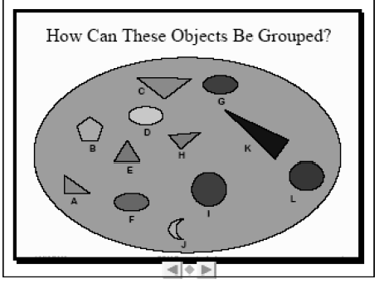
Διερευνητική Ανάλυση
Παραγόντων

Slide 5
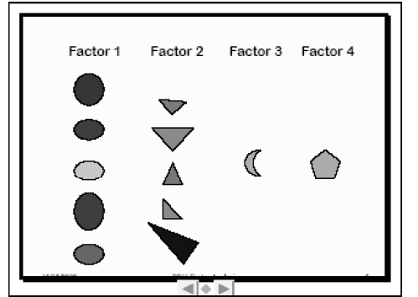
Διερευνητική Ανάλυση
Παραγόντων

Slide 6
Βήματα στην Ανάλυση Παραγόντων
Επιλέγουμε και μετράμε ένα σετ μεταβλητών
Δημιουργούμε ένα πίνακα ενδοσυναφειών
(correlation matrix)
Επιλέγουμε τη μέθοδο «εξαγωγής» των
παραγόντων
Επιλέγουμε τη μέθοδο περιστροφής των
παραγόντων
Ερμηνεύουμε τους παράγοντες που
προκύπτουν

Slide 7
Βήματα στην Ανάλυση Παραγόντων
Η Ανάλυση Παραγόντων επηρεάζεται σε σημαντικό βαθμό από την ποιότητα των δεδομένων που έχουμε στη διάθεσή μας
Οι μεταβλητές θα πρέπει να συσχετίζονται επαρκώς (r>.20)
Αλλά δεν πρέπει να συσχετίζονται υπερβολικά (r<.80)

Slide 8
Βήματα στην Ανάλυση Παραγόντων
Οι μεταβλητές θα πρέπει να έχουν μετρηθεί τουλάχιστον σε κλίμακα ίσων διαστημάτων
Ο συνολικός αριθμός των μεταβλητών που θα αναλύσουμε θα πρέπει να είναι 3 με 5 φορές περισσότερες από τους υποτιθέμενους παράγοντες
Ο συνολικός αριθμός των ατόμων θα πρέπει να είναι σημαντικός (τουλάχιστον > 300)
Θα πρέπει να υπάρχει μια αναλογία ανάμεσα στον αριθμό των μεταβλητών και των ατόμων που θα χρησιμοποιήσουμε (10:1, ή 5:1)

Slide 9
Το SPSS παρέχει δύο δείκτες για τον έλεγχο της ποιότητας των δεδομένων
Ο Δείκτης Keiser-Meyer-Olkin αξιολογεί την επάρκεια του δείγματος (>.50)
Ο Δείκτης Bartlett’s Test of Sphericity αξιολογεί το κατά πόσο οι συσχετίσεις μεταξύ των μεταβλητών επιτρέπουν την εφαρμογή της ανάλυσης παραγόντων (p <0.05)

Slide 10
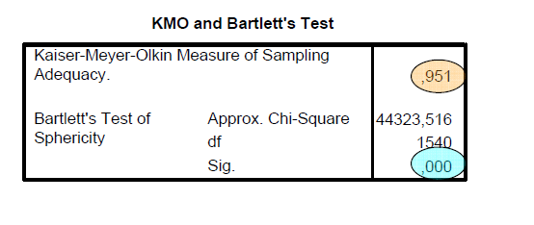
Οι Δείκτες Keiser-Meyer-Olkin και Bartlett’s Test of Sphericity όπως εμφανίζονται στο output του SPSS

Slide 11
Ένα από τα βασικά ερωτήματα στην Παραγοντική Ανάλυση είναι ο καθορισμός του αριθμού των παραγόντων που θα χρησιμοποιήσουμε. Για να βρεθεί ο αριθμός των παραγόντων ο ερευνητής μπορεί να χρησιμοποιήσει κάποιες τεχνικές που θα τον βοηθήσουν να επιλέξει . Μια τέτοια τεχνική είναι το λεγόμενο Scree Plot .

Slide 12
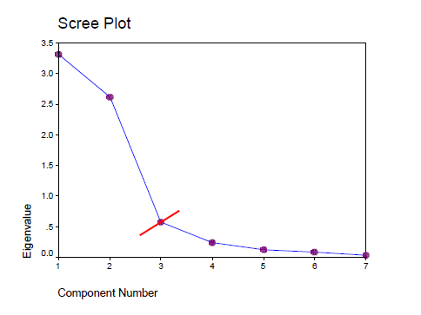
Κριτήριο Scree Test

Slide 13
Παραγοντική Ανάλυση
Παρατηρούμε ότι θα κρατήσουμε 3 παράγοντες αφού στο τρίτο σημείο φαίνεται το γράφημα να αλλάζει κλίση. Το πόσους παράγοντες θα επιλέξουμε να κρατήσουμε είναι καθαρά υποκειμενικό, για αυτό και η συγκεκριμένη μέθοδος έχει δεχτεί αρκετές κριτικές.

Slide 14
Η μέθοδος «εξαγωγής» των παραγόντων
Αρχικά «εξάγεται» ο πρώτος παράγοντας ή συνιστώσα, ο οποίος ερμηνεύει το μεγαλύτερο δυνατό ποσοστό της διακύμανσης ανάμεσα στα στοιχεία (items) και τον παράγοντα (συσχέτιση)
Στη συνέχεια «εξάγεται» ο επόμενος παράγοντας ή συνιστώσα, ο οποίος ερμηνεύει το μεγαλύτερο δυνατό ποσοστό της διακύμανσης που έχει απομείνει από την ερμηνεία του πρώτου παράγοντα.
Στη συνέχεια «εξάγεται» ο επόμενος παράγοντας ή συνιστώσα μέχρι να μην μείνει ποσοστό διακύμανσης που δεν ερμηνεύεται από τα στοιχεία που μελετάμε

Slide 15
Η περιστροφή των παραγόντων
Η περιστροφή των παραγόντων είναι απαραίτητη για την ευκολότερη ερμηνεία των παραγόντων (ή συνιστωσών) που έχουν προκύψει από την ανάλυση.
Ορθογώνια περιστροφή (orthogonal)
Πλάγια περιστροφή (oblique)

Slide 16
Φορτίσεις (Factor Loadings)
Αποτελούν το βάρος του της κάθε μεταβλητής (στοιχείου) στον κάθε παράγοντα (δείκτη συσχέτισης)
Αποτελούν βασικές πληροφορίες για την ερμηνεία των παραγόντων
Όσο υψηλότερη η φόρτιση τόσο πιο εύκολη η ερμηνεία του παράγοντα
Μια φόρτιση κρίνεται σημαντική όταν είναι πάνω από 0.30
Σημαντικό ρόλο παίζουν και οι δευτερογενείς φορτίσεις (υψηλές φορτίσεις σε δύο παράγοντες ταυτόχρονα)

Slide 17
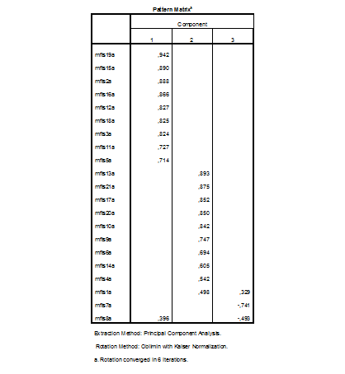

Slide 18
ΠΟΛΥΜΕΤΑΒΛΗΤΕΣ ΣΤΑΤΙΣΤΙΚΕΣ ΤΕΧΝΙΚΕΣ
ΔΙΑΧΩΡΙΣΤΙΚΗ ΑΝΑΛΥΣΗ (DISCRIMINANT ANALYSIS)
ΑΝΑΛΥΣΗ ΚΑΤΑ ΣΥΣΤΑΔΕΣ (CLUSTER ANALYSIS)
ΑΝΑΛΥΣΗ ΑΝΤΙΣΤΟΙΧΙΩΝ (CORRESPODENCE ANALYSIS)

Slide 19
ΔΙΑΧΩΡΙΣΤΙΚΗ ΑΝΑΛΥΣΗ (DISCRIMINANT ANALYSIS)
Η βασική ιδέα της διαχωριστικής ανάλυσης είναι να κατατάξει δεδομένα (συνήθως πολυδιάστατα) σε γνωστούς πληθυσμούς με γνωστές κατανομές για κάθε πληθυσμό. Σκοπός της διαχωριστικής ανάλυσης είναι να διαχωρίσει ή να κατανείμει κάθε παρατήρηση στους Κ γνωστούς πληθυσμούς-ομάδες. Προφανώς, ψάχνουμε για ένα διαχωριστικό κανόνα που μπορεί να κατατάξει σωστά όσο το δυνατόν περισσότερες παρατηρήσεις.

Slide 20
ΔΙΑΧΩΡΙΣΤΙΚΗ ΑΝΑΛΥΣΗ (DISCRIMINANT ANALYSIS)
Οι εφαρμογές της μεθόδου είναι ποικίλες. Το αξιοσημείωτο με αυτή την μέθοδο είναι ότι σε πολλές επιστήμες αναφέρεται και με άλλες ονομασίες, όπως για παράδειγμα αναγνώριση προτύπων (pattern recognition) στην επιστήμη της πληροφορικής. Μερικά παραδείγματα εφαρμογών της μεθόδου είναι τα εξής:
Στην Ιατρική συνήθως το ενδιαφέρον είναι να διαγνώσουμε την ασθένεια κάποιου ασθενή. Δεδομένου ότι για κάθε αρρώστια είναι γνωστά τα συμπτώματά της θέλουμε να κατασκευάσουμε ένα κανόνα, ο οποίος λαμβάνοντας υπόψη τα συμπτώματα αλλά και την γνώση μας για τα συμπτώματα να κάνει διάγνωση για τον καινούργιο ασθενή.

Slide 21
ΔΙΑΧΩΡΙΣΤΙΚΗ ΑΝΑΛΥΣΗ (DISCRIMINANT ANALYSIS)
Αυτό που πρέπει να τονίσουμε σε αυτό το σημείο είναι ότι ενώ η διαχωριστική ανάλυση μοιάζει με την ανάλυση κατά ομάδες (συστάδες), που θα δούμε παρακάτω, στην ουσία έχει σημαντικές διαφορές από αυτή. Η πιο σημαντική από τις διαφορές είναι ότι ενώ στην διαχωριστική ανάλυση οι ομάδες είναι γνωστές , στην ανάλυση κατά ομάδες σκοπός μας είναι να βρούμε αυτές τις ομάδες. Επιπλέον, στην διαχωριστική ανάλυση σκοπός μας είναι να δημιουργήσουμε ένα κανόνα που θα μας βοηθήσει να λάβουμε αποφάσεις στο μέλλον, ενώ στην ανάλυση κατά ομάδες ο κύριος στόχος μας είναι να δημιουργήσουμε ομοειδείς ομάδες με σκοπό την κατανόηση των ήδη υπαρχόντων στοιχείων και την μείωση της διασποράς σε επιμέρους ομάδας.

Slide 22
ΑΝΑΛΥΣΗ ΚΑΤΑ ΣΥΣΤΑΔΕΣ (CLUSTER ANALYSIS)
Η ανάλυση κατά συστάδες σκοπό έχει να κατατάξει σε ομάδες τις υπάρχουσες παρατηρήσεις χρησιμοποιώντας την πληροφορία που υπάρχει σε κάποιες μεταβλητές. Με άλλα λόγια αυτή η μέθοδος εξετάζει πόσο όμοιες είναι κάποιες παρατηρήσεις ως προς κάποιον αριθμό μεταβλητών με σκοπό να δημιουργήσει ομάδες από παρατηρήσεις που μοιάζουν μεταξύ τους.
Μια επιτυχημένη ανάλυση θα πρέπει να καταλήξει σε ομάδες για τις οποίες οι παρατηρήσεις μέσα σε κάθε ομάδα να είναι όσο γίνεται πιο ομοιογενείς, αλλά παρατηρήσεις διαφορετικών ομάδων να διαφέρουν όσο γίνεται περισσότερο

Slide 23
Η μέθοδος K-Means
Η μέθοδος θεωρεί πως ο αριθμός των ομάδων που θα προκύψουν είναι γνωστός εκ των προτέρων. Αποτελεί έναν περιορισμό της μεθόδου.

Slide 24
Η μέθοδος K-Means
Η μέθοδος δουλεύει επαναληπτικά. Χρησιμοποιεί την έννοια του κέντρου (centroid) της ομάδας και στην συνέχεια κατατάσσει τις παρατηρήσεις ανάλογα με την απόσταση τους από τα κέντρα όλων των ομάδων. Το κέντρο κάθε ομάδας δεν είναι τίποτα άλλο από την μέση τιμή για κάθε μεταβλητή όλων των παρατηρήσεων της ομάδας, δηλαδή αντιστοιχεί στο διάνυσμα των μέσων.
Στην συνέχεια για κάθε παρατήρηση υπολογίζουμε την ευκλείδεια απόσταση της από τα κέντρα των ομάδων που έχουμε και κατατάσσουμε κάθε παρατήρηση στην ομάδα που είναι πιο κοντά. Αφού κατατάξουμε όλες τις παρατηρήσεις, τότε υπολογίζουμε από την αρχή τα κέντρα, απλώς ως διάνυσμα των μέσων για τις παρατηρήσεις που ανήκουν στην κάθε ομάδα. Η διαδικασία επαναλαμβάνεται μέχρις ότου δεν υπάρχουν διαφορές ανάμεσα σε δύο διαδοχικές επαναλήψεις.

Slide 25
Η μέθοδος K-Means
Η παραπάνω διαδικασία αλγοριθμικά αποτυπώνεται ως:
Βήμα 1^{ο}: Βρες τα αρχικά κέντρα
Βήμα 2^{ο}: Κατάταξε κάθε παρατήρηση στην ομάδα της οποίας το κέντρο έχει τη μικρότερη απόσταση από την παρατήρηση
Βήμα 3^{ο}: Από τις παρατηρήσεις που είναι μέσα στην ομάδα υπολόγισε τα νέα κέντρα
Βήμα 4^{ο}: Αν νέα κέντρα δε διαφέρουν από τα παλιά σταμάτα αλλιώς πήγαινε στο βήμα 2

Slide 26
Ιεραρχική Ομαδοποίηση
Στην ιεραρχική ομαδοποίηση ο αριθμός των ομάδων δεν είναι γνωστός από πριν. Οι μέθοδοι λειτουργούν ιεραρχικά με την έννοια ότι ξεκινούν χρησιμοποιώντας κάθε παρατήρηση σαν μια ομάδα και σε κάθε βήμα ενώνουν σε ομάδες τις παρατηρήσεις που βρίσκονται κοντά.

Slide 27
Ιεραρχική Ομαδοποίηση
Την μέθοδο αυτή αλγοριθμικά θα μπορούσαμε να την αποτυπώσουμε:
Βήμα 1: Δημιούργησε τον πίνακα αποστάσεων για όλες τις ομάδες
Βήμα 2: Βρες τη μικρότερη απόσταση και ένωσε τις δύο παρατηρήσεις με την μικρότερη απόσταση. Δηλαδή δημιουργούμε μια ομάδα με τις παρατηρήσεις που είναι πιο κοντά. Αν η μικρότερη απόσταση αφορά μια ήδη δημιουργηθείσα ομάδα και μια παρατήρηση, απλώς βάζουμε αυτή τη παρατήρηση σε αυτή την ομάδα ή αν αφορά δύο ομάδες που ήδη υπάρχουν τις ενώνουμε.
Βήμα 3: Αν δεν έχουν όλες οι παρατηρήσεις μπει σε μια ομάδα, πήγαινε στο βήμα 1, αλλιώς σταμάτα.

Slide 28
ΑΝΑΛΥΣΗ ΚΑΤΑ ΣΥΣΤΑΔΕΣ (CLUSTER ANALYSIS)
Η cluster analysis βρίσκει εφαρμογή σε πολλές επιστήμες. Μερικά παραδείγματα:
Οι βιολόγοι ενδιαφέρονται να κατατάξουν διαφορετικά ήδη ζώων σε ομάδες με βάση κάποια χαρακτηριστικά τους.
Στο Marketing το ενδιαφέρον είναι πως μπορούν να ομαδοποιηθούν οι πελάτες σύμφωνα με τα στοιχεία που υπάρχουν σχετικά με τις αγοραστικές τους συνήθειες και τα δημογραφικά χαρακτηριστικά τους. Κάτι τέτοιο είναι πολύ χρήσιμο, κυρίως για διαφημιστικούς λόγους, για παράδειγμα κάποια προϊόντα απευθύνονται σε συγκεκριμένη αγοραστική ομάδα.

Slide 29
ΑΝΑΛΥΣΗ ΑΝΤΙΣΤΟΙΧΙΩΝ (CORRESPODENCE ANALYSIS)
Η ανάλυση αντιστοιχιών (Correspondence Analysis) είναι μια δημοφιλής στατιστική τεχνική κατάλληλη για κατηγορικά δεδομένα. Η μέθοδος αυτή βρίσκει μεγάλη εφαρμογή στις κοινωνικές επιστήμες.
Ο βασικός σκοπός της ανάλυσης αντιστοιχιών είναι η «μετατροπή» ενός πίνακα δεδομένων (συνήθως πρόκειται για ένα πίνακα συχνοτήτων) σε μια γραφική αναπαράσταση, έτσι ώστε να γίνονται εμφανείς οι συσχετισμοί ανάμεσα στα «κελιά» του αρχικού πίνακα και κυρίως ανάμεσα στα «χαρακτηριστικά» στα οποία στηρίζεται ο πίνακας.

Slide 30
Οι πίνακες συχνοτήτων και συνάφειας αποτελούν κλασσικές περιπτώσεις πινάκων που μπορούν να μελετηθούν με την χρήση της ανάλυσης αντιστοιχιών.
Στην περίπτωση κατάταξης 2 διαστάσεων, μιλάμε για απλή ανάλυση αντιστοιχιών
Ενώ στην περίπτωση κατάταξης σε περισσότερες από 2 διαστάσεις, μιλάμε για πολλαπλή ανάλυση αντιστοιχιών

Slide 31
Τα αποτελέσματα τη ανάλυσης αντιστοιχιών παρέχουν πληροφορίες ανάλογες με αυτές που προκύπτουν από την παραγοντική ανάλυση και μας επιτρέπουν να διερευνήσουμε την δομή των κατηγορικών μεταβλητών που περιλαμβάνονται στον υπό ανάλυση πίνακα. Για αυτό το λόγο η ανάλυση αντιστοιχιών αποτελεί το αντίστοιχο της μεθόδου ανάλυσης σε κύριες συνιστώσες στην περίπτωση κατηγορικών δεδομένων.

Slide 32
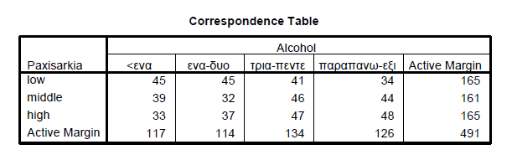
Παράδειγμα

Slide 33
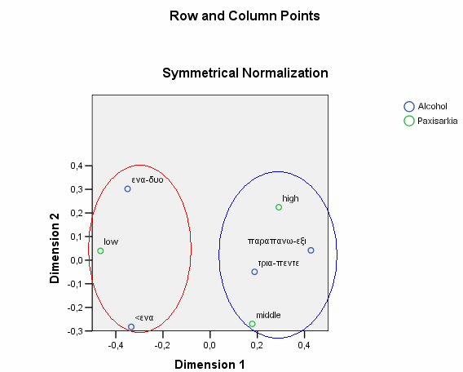
Παράδειγμα

Slide 34

Ευχαριστώ για
το ενδιαφέρον σας

